Slide 1
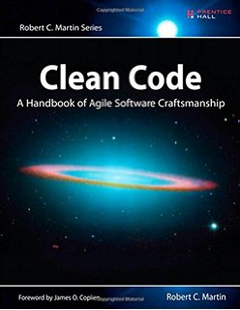
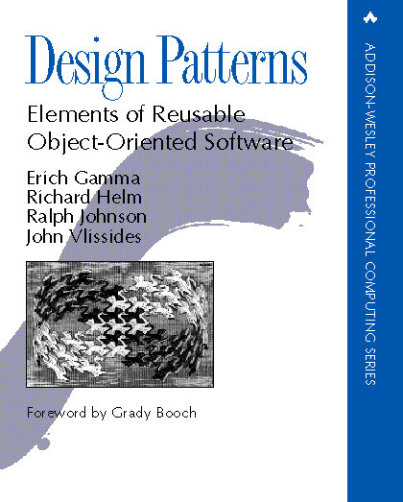

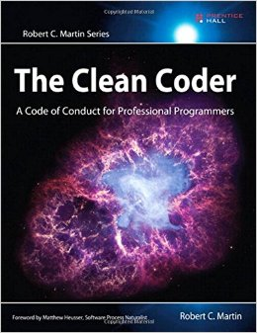
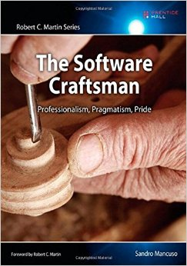

Stéphane FRACHE
DESIGN PATTERNS

Slide 2
Design patterns Elements of reusable object-oriented programming
Qu'est-ce que c'est ?
A quoi ca sert ?
Les patterns courants
Exemples

Slide 3
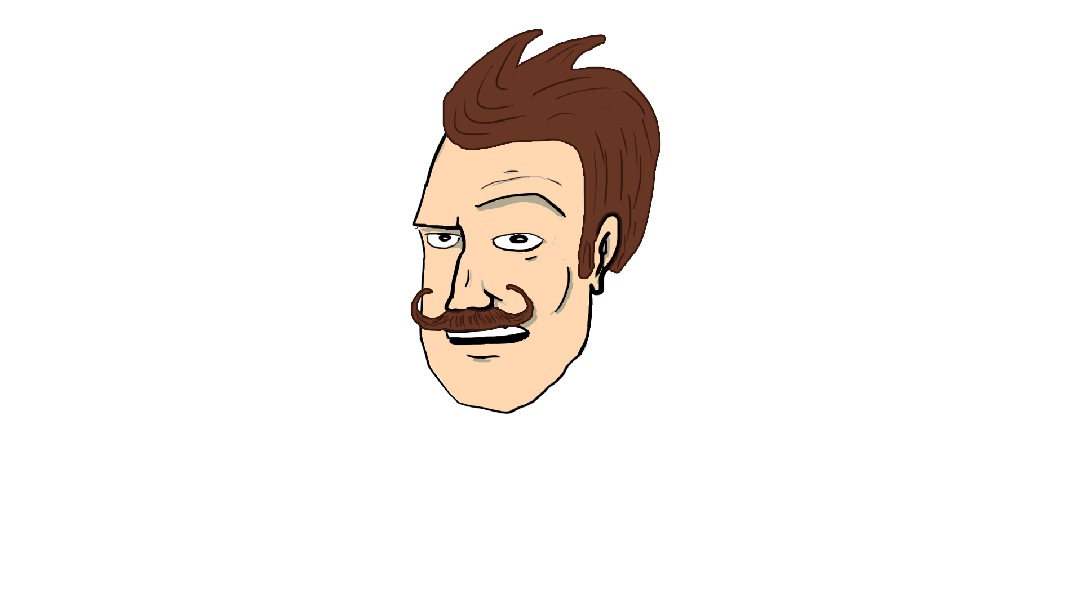
Qu’est-ce que c’est ?
« Each design pattern describes a problem which occurs over and over again in our environment, and then describes the core of the solution to that problem, in such a way that you can use this solution a million times over, without ever doing it the same way twice »
- Christopher Alexander
« A pattern language », 1977

Slide 4
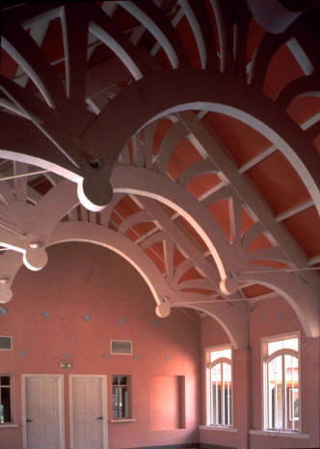
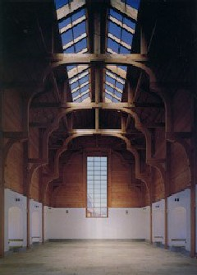
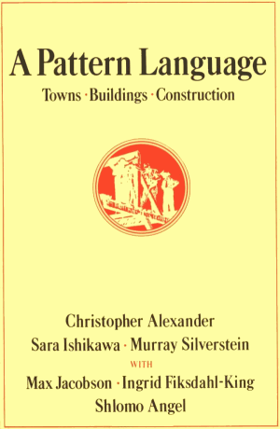
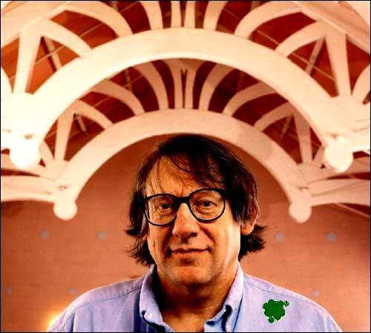

Slide 5
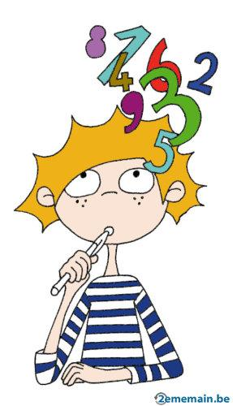
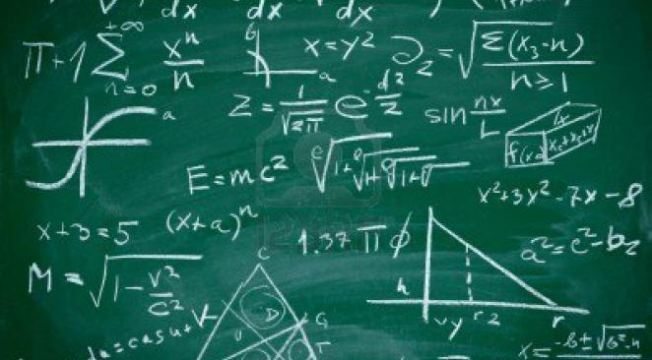
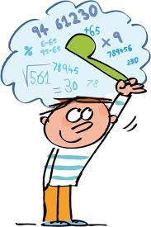
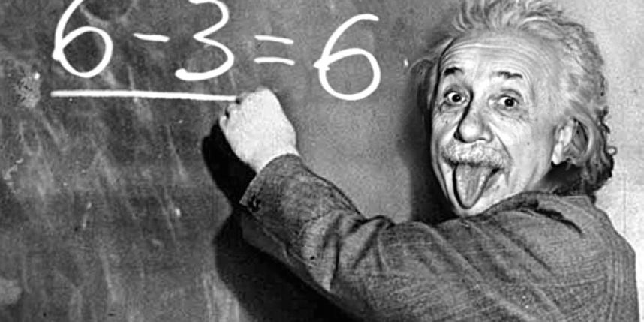


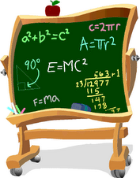
A quoi ca sert ?
Notes:
Souvent on retrouve plusieurs fois les mêmes problèmes
Et la plupart du temps pas besoin d’être un génie pour les résoudres, ce sont des problèmes courants.

Slide 6
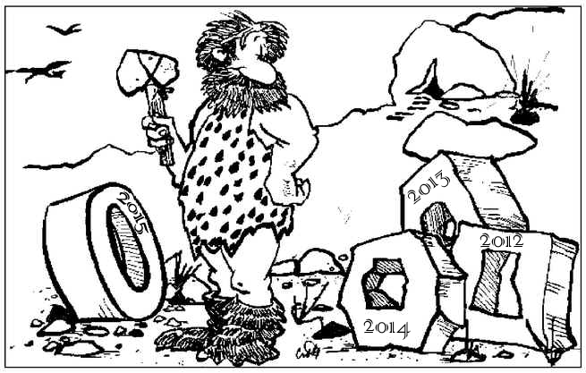
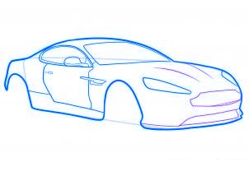

Notes:
Quand on tombe sur un problème et qu’on se dit… “Ah. J’ai déjà vu ça. J’ai déjà FAIT ça…
Mais … J’avais fait quoi déjà ?”
Parfois on se souvient, on retrouve, on se rend compte qu’on affine des choses…

Slide 7
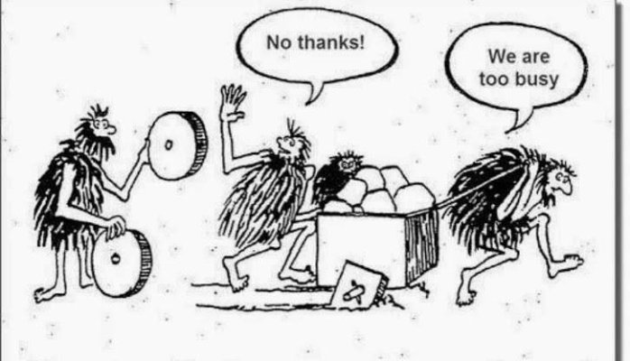
Notes:
Des fois on se dit que ca serait bien d’avoir une base de connaissances concernant ces problèmes courants, et leur solutions.
Surtout qu’on bénéficierait de l’expérience de ceux qui en ont.

Slide 8
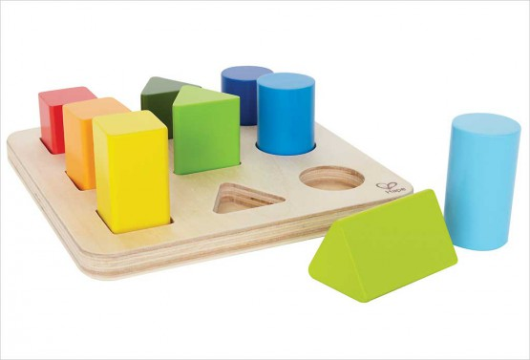
Les Design Patterns
Notes:
Les design patterns c’est exactement ça.
Des solutions préconçues à des problèmes courants.

Slide 9
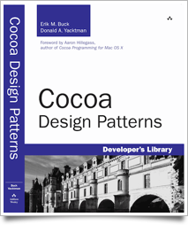
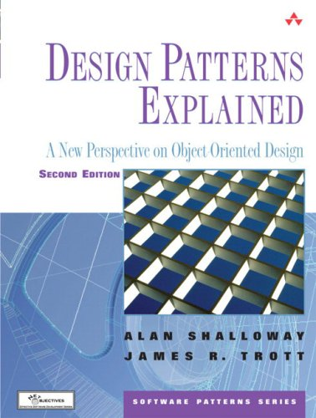
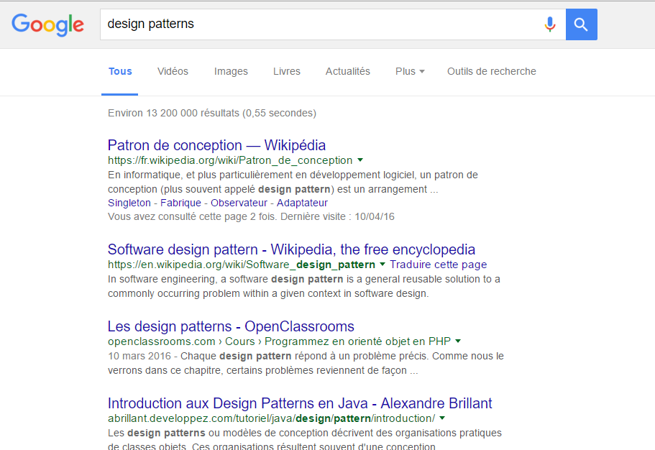
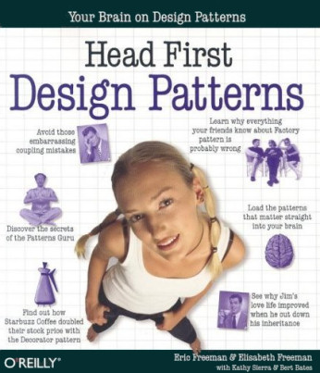
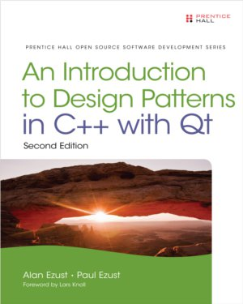
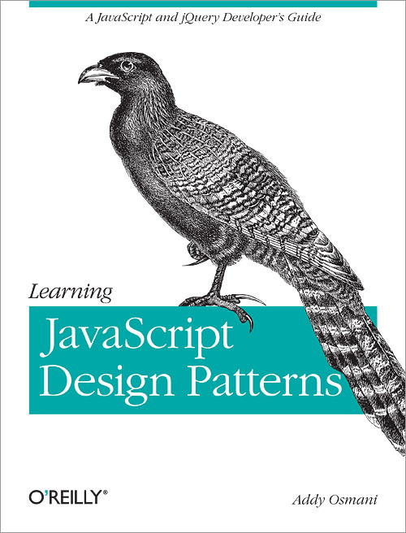
Comment s’en sert-on ?
Où va-t-on les chercher ?
Comment les met-on en place ?

Slide 10
Les patterns courants
Creational Patterns
Structural Patterns
Abstract Factory
Builder
Factory Method
Prototype
Singleton
Adapter
Bridge
Composite
Decorator
Façade
Flyweight
Proxy
Behavioral Patterns
Chain of Responsibility
Command
Interpreter
Iterator
Mediator
Memento
Observer
State
Strategy
Template Method
Visitor

Slide 11
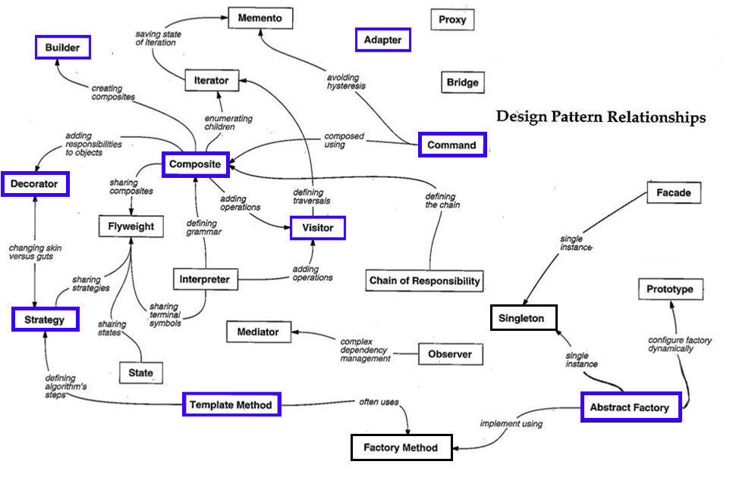
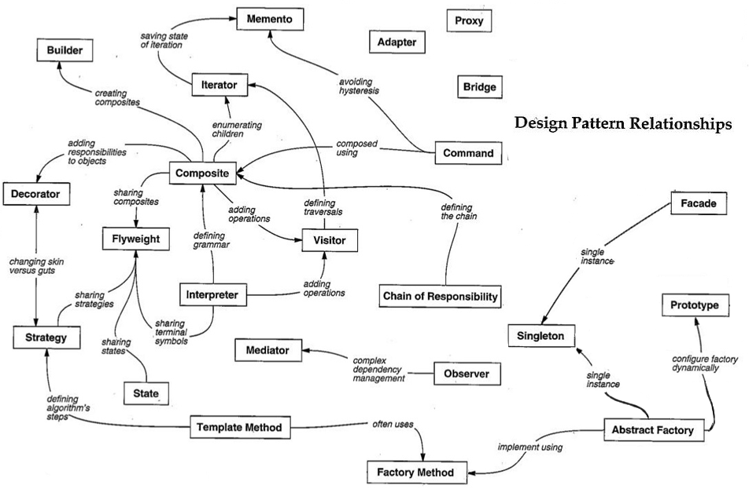

Slide 12
Les patterns courants
Creational Patterns
Structural Patterns
Abstract Factory
Builder
Factory Method
Prototype
Singleton
Adapter
Bridge
Composite
Decorator
Façade
Flyweight
Proxy
Behavioral Patterns
Chain of Responsibility
Command
Interpreter
Iterator
Mediator
Memento
Observer
State
Strategy
Template Method
Visitor

Slide 13
Builder: Séparer la construction d’un objet complexe de sa représentation pour que le même processus de construction puisse créer différentes représentations.
Visitor: Représenter une opération à faire sur les éléments d’une structure d’objet, permet d’ajouter de nouvelles opérations sans changer les classes des éléments sur lesquelles il opère.
Abstract Factory: Propose une interface pour créer des familles d’objets reliés ou dépendants sans spécifier leur classe concrète.

Slide 14
Template Method: Définit le squelette d’un algorithme dans une opération, en déléguant quelques étapes aux classes dérivées. Laisse les classes dérivées redéfinir certaines étapes d’un algorithme sans en changer la structure.
Adapter: Convertir l’interface d’une classe en une autre interface que le client accepte.

Slide 15
Adapter
Class:
Possibilité d’override certaines fonctionnalités de l’adapté
Un seul objet, pas plus de traversée de références pour atteindre l’adapté
Consacré à une seule classe concrète
Object :
Marche avec plusieurs classes : l’adapté et ses dérivés
Difficile d’override les fonctionalités de l’adapté

Slide 16
Visitor
Facile d’ajouter des nouvelles opérations
Garde les classes d’objets un peu plus « propres » du point de vue des responsabilités
« Difficile » d’ajouter des nouveaux objets
Besoin d’accès à des données parfois censées être privées

Slide 17
Builder
Évoluer la manière de construire un ensemble d’objets séparément de la représentation interne de ces objets
Plus de contrôle sur le processus de création au travers de l’interface
Construction par étape : l’interface doit être suffisamment générique

Slide 18
Abstract Factory
Isole les classes concrètes, encapsule la responsabilité d’instantiation.
Facilité de changer de famille de « produits ».
Permet un contrôle sur la cohérence des « produits ».
Ajouter des nouveaux types de « produit » est difficile.

Slide 19
Template Method
Facilite la réutilisation du code
Améliore le contrôle sur l’extensibilité d’une classe

Slide 21

Merci !
@eregrith

